Slide 1
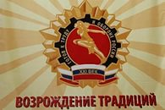
«Готов к труду и обороне» (ГТО)
Сравнение норм ГТО 1972 и 2014г
Классный руководитель 11 «К» класса
Гришина Марина Анатольевна

Slide 2
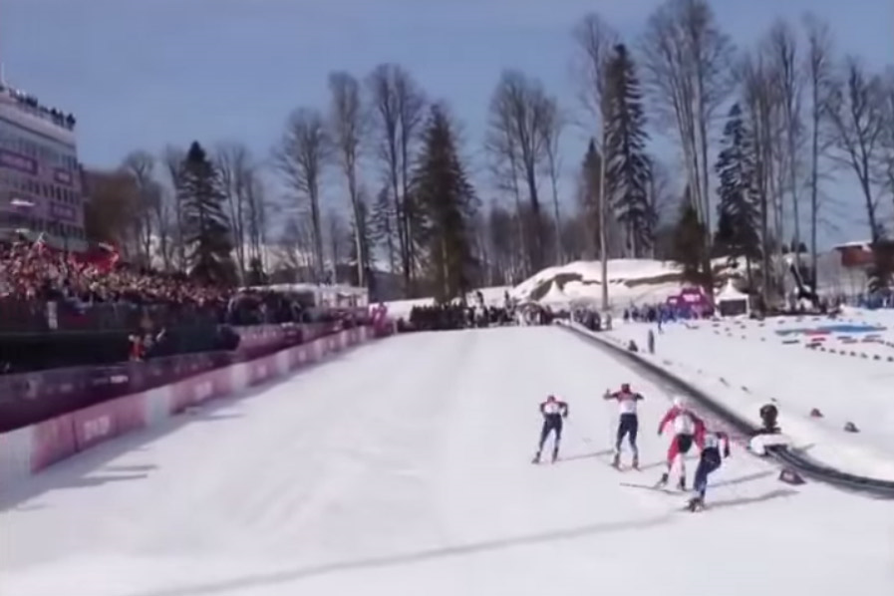
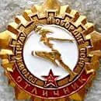
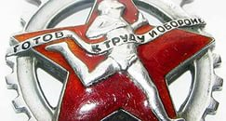
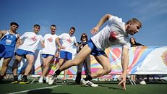
Сравнение норм ГТО

Slide 3
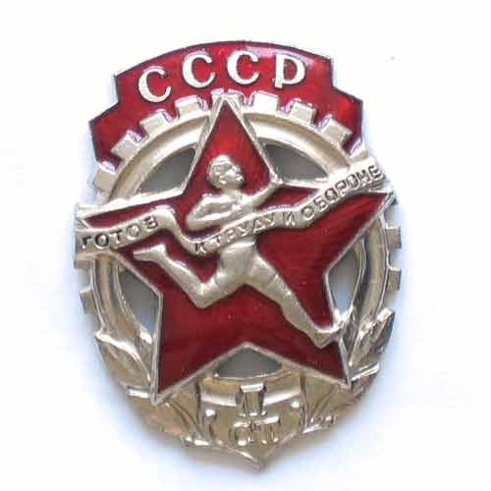
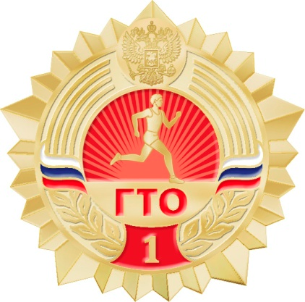
Знак ГТО в СССР и России

Slide 4
Сравнение нормативов
Норматив ГТО СССР от 1972 года
«III ступень — «Сила и мужество» —16—18 лет»
Норматив ГТО России
от 2015 года
«5 ступень – для школьников 16-17 лет»

Slide 5


Количество испытаний
10 | 11
СССР | Россия

Slide 6
Система значков
2 значка
Серебряный
«На серебряный значок необходимо выполнить 9 норм на уровне требований, установленных для серебряного значка (исключая 10 норму)»
Золотой
«На золотой значок необходимо выполнить не менее 7 норм на уровне требований, установленных для золотого значка, а 2 нормы на уровне требований, установленных для серебряного значка (исключая 10 норму)»
3 значка
Бронзовый
«На бронзовый значок необходимо выполнить
6 обязательных норм на уровне требований, установленных для бронзового значка»
Серебряный
«На серебряный значок необходимо выполнить
7 норм на уровне требований, установленных для серебряного значка. 6 обязательных и 1 на выбор»
Золотой
«На золотой значок необходимо выполнить 8 норм на уровне требований, установленных для золотого значка. 6 обязательных и 2 на выбор»

Slide 7
Сравнение одинаковых испытаний

Slide 8
Бег 100 метров (сек) юноши
В испытании бег 100 метров юноши мы видим небольшое упрощение норматива
*Бронзового значка в ГТО СССР не было

Slide 9
Бег 100 метров (сек) девушки
В испытании бег 100 метров девушки мы видим более сильные упрощения норматива
*Бронзового значка в ГТО СССР не было

Slide 10
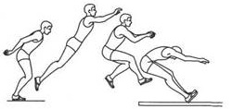
Прыжок в длину с места (в см) юноши
В испытании прыжок в длину юноши мы видим сильное упрощение норматива – около 18% для золотого значка
*Бронзового значка в ГТО СССР не было

Slide 11
Прыжок в длину с места (в см) девушки
В испытании прыжок в длину девушки наоборот сильно усложнен норматив для серебряного значка – около 20%
*Бронзового значка в ГТО СССР не было

Slide 12
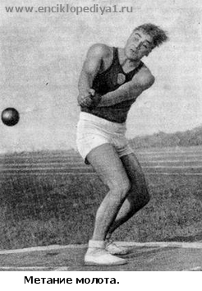
Метание снаряда 700г (в метрах) юноши
В испытании метание снаряда юноши норматив практически не изменился
*Бронзового значка в ГТО СССР не было

Slide 13
Метание снаряда 500г (в метрах) девушки
В испытании метание снаряда девушки норматив достаточно сильно упростили
*Бронзового значка в ГТО СССР не было

Slide 14
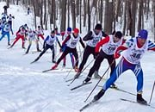
Бег на лыжах 5 км (в мин) юноши
В испытании бег на лыжах для мужчин норматив стал сложнее
*Бронзового значка в ГТО СССР не было

Slide 15
Бег на лыжах 3 км (в мин) девушки
В испытании бег на лыжах для девушек норматив стал сложнее
*Бронзового значка в ГТО СССР не было

Slide 16
Подтягивание из виса (в кол-ве раз) юноши
В испытании подтягивание норматив усложнился для серебряного значка и практически не изменился для золотого
*Бронзового значка в ГТО СССР не было

Slide 17
Сгибание и разгибание рук, лежа в упоре (в кол-ве раз) девушки
В испытании сгибание и разгибание рук, лежа в упоре норматив сильно усложнился для золотого значка и практически не изменился для серебряного
*Бронзового значка в ГТО СССР не было

Slide 18
итоги
Количество испытаний практически не изменилось. Пять испытаний полностью повторяют ГТО СССР.
Часть испытаний стали проще:
Плавание 50 вместо 100 метров;
Стрельба с 10 вместо 50 и 25 метров
Часть сложнее:
Кросс 2 и 3 километра вместо 0,5 и 1;
Больше внимание уделили испытаниям на гимнастику, теперь в ГТО есть:
Поднимание туловища
Наклон вперед

Slide 19
Итоги
При сравнение одинаковых испытаний можно сказать:
Получение серебряного значка стало легче: нормативы уменьшили, количество испытаний снизили до семи;
Нормативы для юноши в целом снизили
Нормативы для девушек стали сложнее в испытаниях на выносливость и гимнастику
Получение золотого значка практически не изменилось, испытаний стало на 1 меньше, нормативы стали сложнее – теперь нужно все 8 нормативов сдать на уровень золотого значка (в СССР 2 норматива можно было сдать на уровень серебряного)

Slide 20
СПАСИБО ЗА ВНИМАНИЕ
Ссылки:
http://www.gto-normy.ru/
http://olimp.kcbux.ru/Raznoe/gto/gto.html
http://xn----dtbiacgg5bk6aido5c2d.xn--p1ai/detyam/normativi_gto_1972_goda/
http://kompleks-gto.ru/vsesoyuznyj-fizkulturnyj-kompleks-gto-1972-goda-gotov-k-trudu-i-oborone-sssr/

